Slide 1
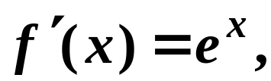


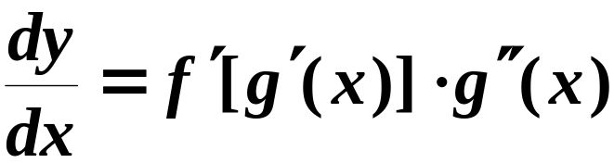
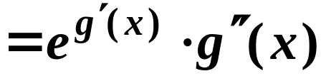

习题2.1/P116/8

Slide 2
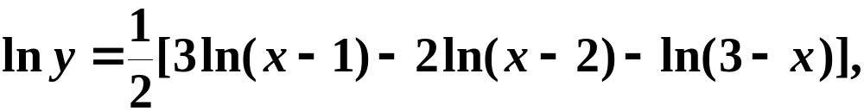
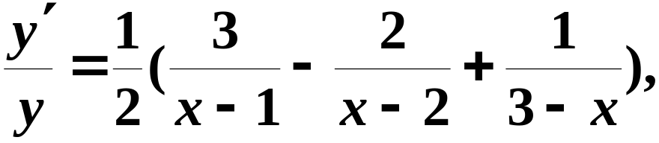
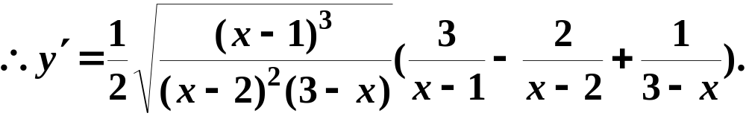
习题2.1/P116/14

Slide 3
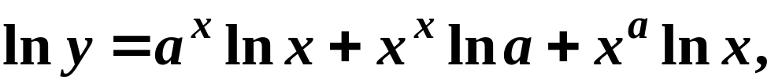
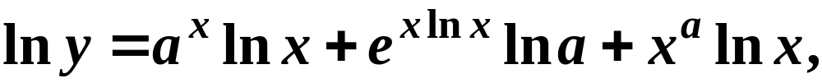

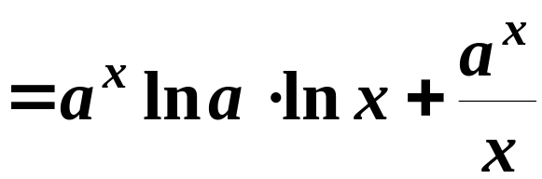
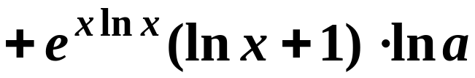
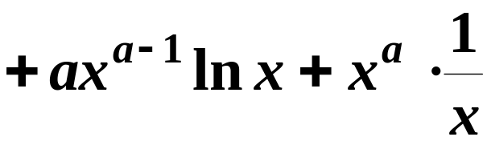
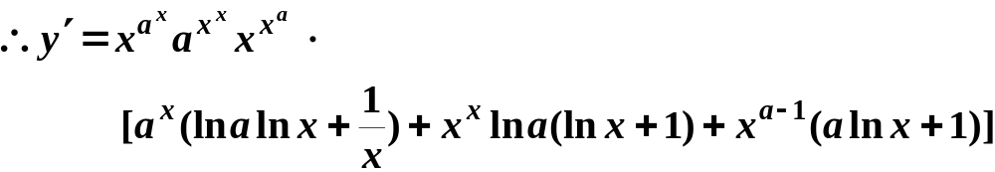
习题2.1/P116/15

Slide 4


习题2.2/P137/6

Slide 5
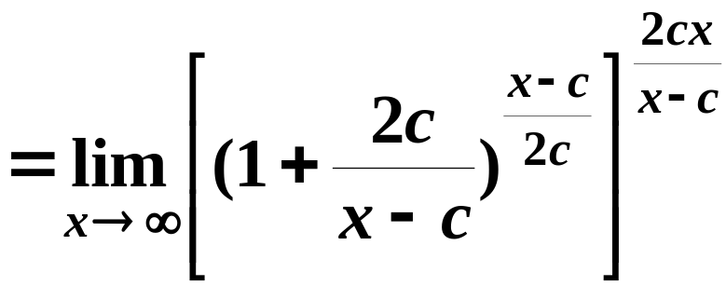
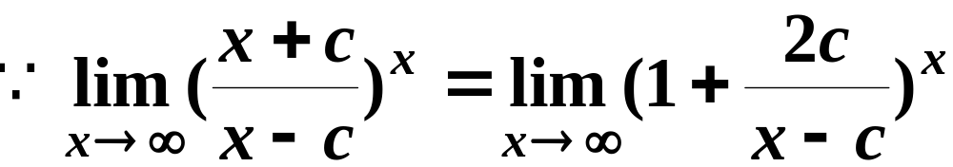
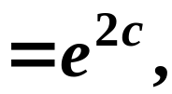
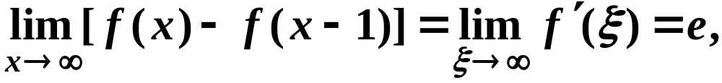
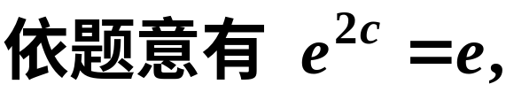
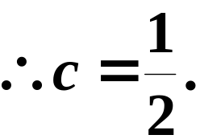
习题2.2/P137/7

Slide 6
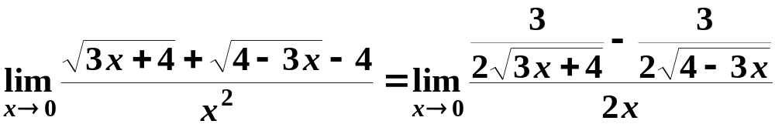
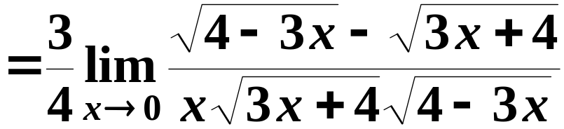
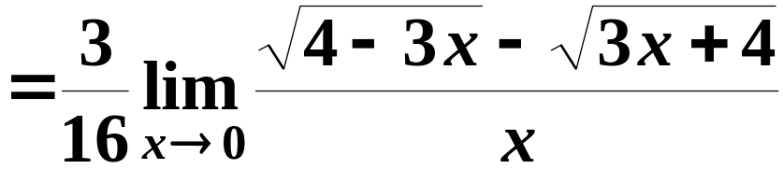
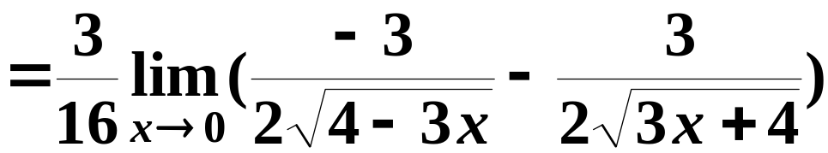
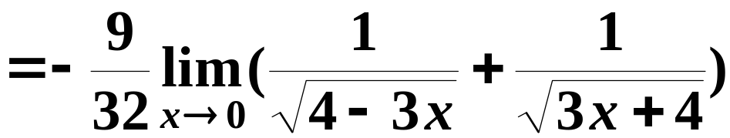
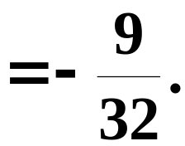
习题2.2/P138/9
也可用Taylor展开式解答

Slide 7
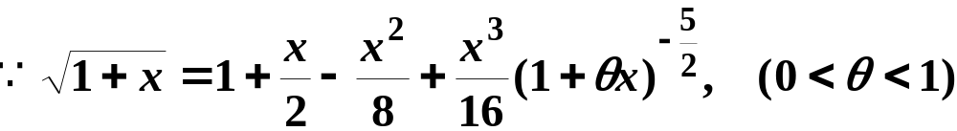
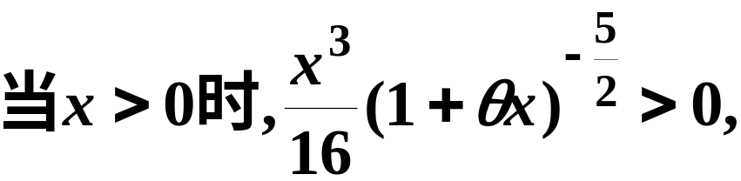
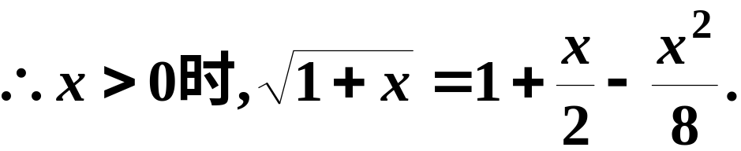
习题2.2/P138/10

Slide 8
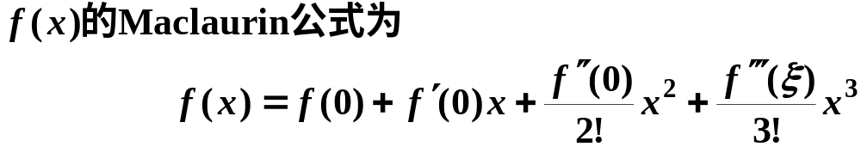
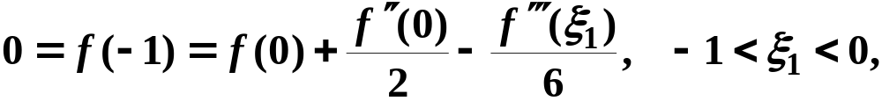
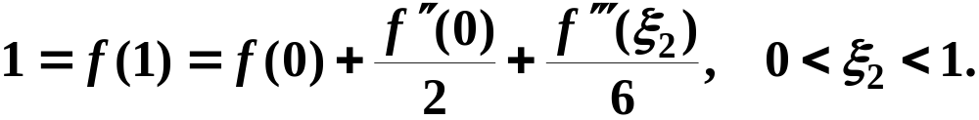
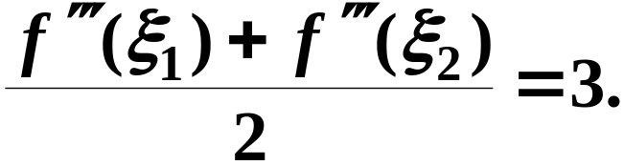

习题2.2/P138/11（方法1）

Slide 9
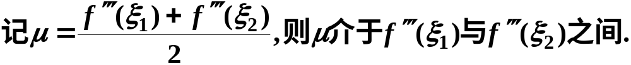



Slide 10
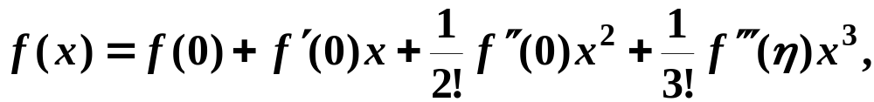

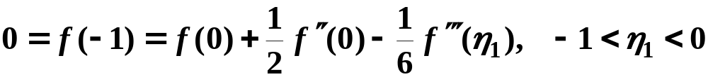
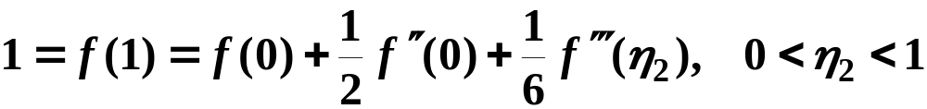
习题2.2/P138/11（方法2）

Slide 11



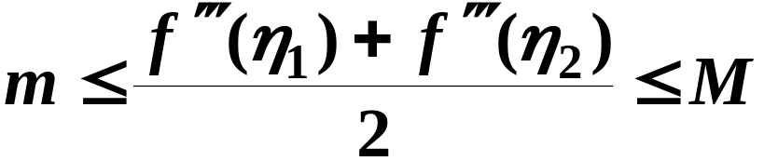
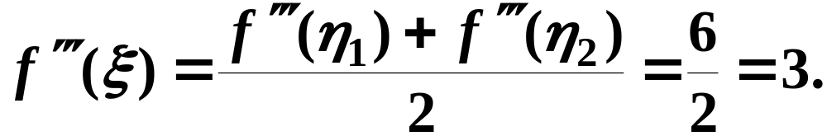

Slide 12
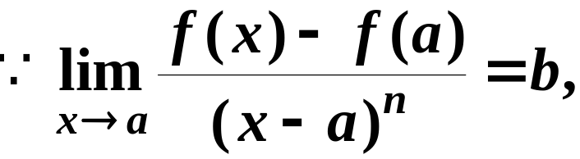









习题2.3/P164/11
(利用保号性和极值的定义来讨论)

Slide 13
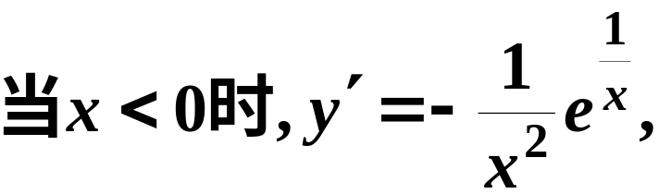
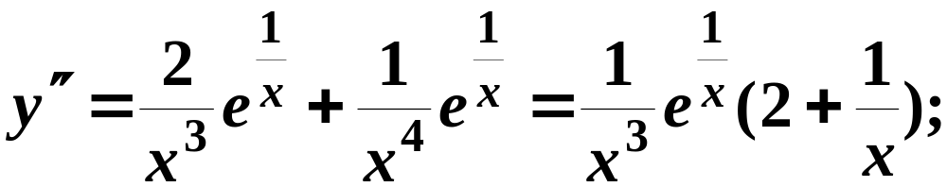
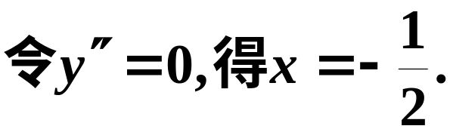
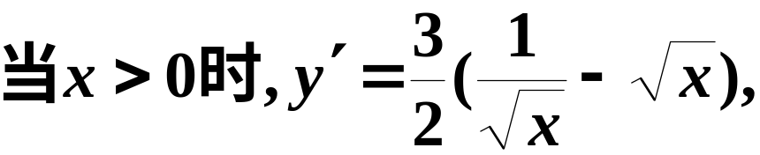
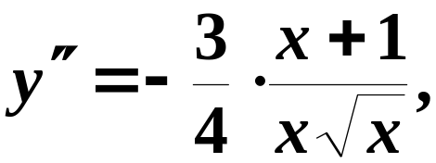

习题2.3/P165/21(1)

Slide 14
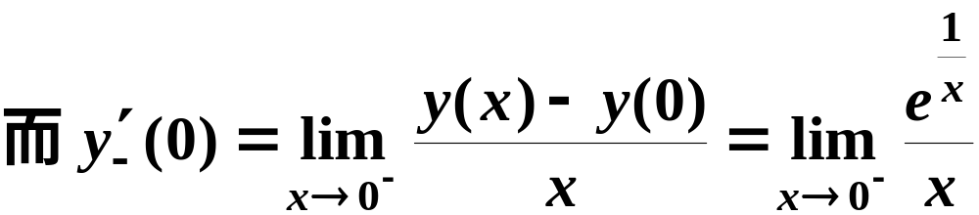
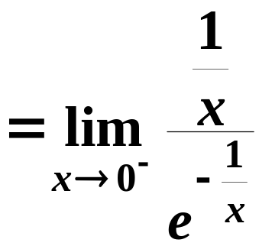
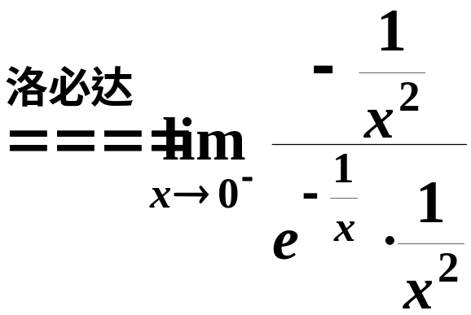
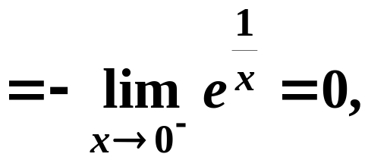
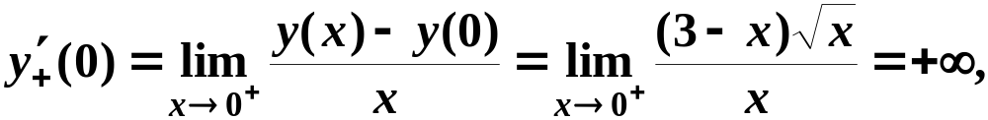

Slide 15
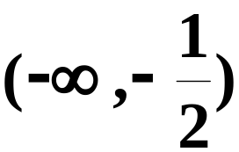
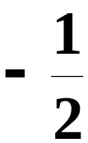















Slide 16








习题2.3/P165/21(2)

Slide 17






习题2.3/P165/21(3)

Slide 18






习题2.3/P165/25

Slide 19




习题2/P166/1(3)

Slide 20





习题2/P167/2(8)

Slide 21





习题2/P168/2(12)

Slide 22








习题2/P168/6

Slide 23





习题2/P169/13

Slide 24





习题2/P169/18

Slide 25







习题2/P169/21

Slide 26



习题2/P169/22

Slide 27





习题2/P169/26

Slide 28






Slide 29




习题2/P169/28

Slide 30







Slide 31


习题2/P170/30

Slide 32



习题2/P170/31

Slide 33





习题2/P170/32

Slide 34




习题2/P170/33

Slide 35


习题2/P170/34

Slide 36



Slide 37








习题2/P170/35(3)

Slide 38







习题2/P170/35(4)

Slide 39



习题2/P170/35(5)

Slide 40







习题2/P170/35(6) 解法1(等价无穷小替换)

Slide 41





解法2.(洛必达法则)

Slide 42





Slide 43






习题2/P170/38

Slide 44





习题2/P170/39

Slide 45







Slide 46










习题2/P170/40

Slide 47





习题2/P170/41

Slide 48








习题2/P170/43

Slide 49



Slide 50





习题2/P170/44

Slide 51






Slide 52


习题2/P170/45

Slide 53



习题2/P171/46

Slide 54





习题2/P171/49(1)

Slide 55


Slide 56







习题2/P171/49(2)

Slide 57



